Slide 1
PHP - OOP
Mengenal PHP OOP, Classes dan Inheritance

Slide 2
Objective
PHP Basic
Mengenal OOP
OOP Dasar (Construct-Destruct, Setter-Getter, dan Static)
Inheritance Class
Namespace

Slide 3
OOP dan Class

Slide 4
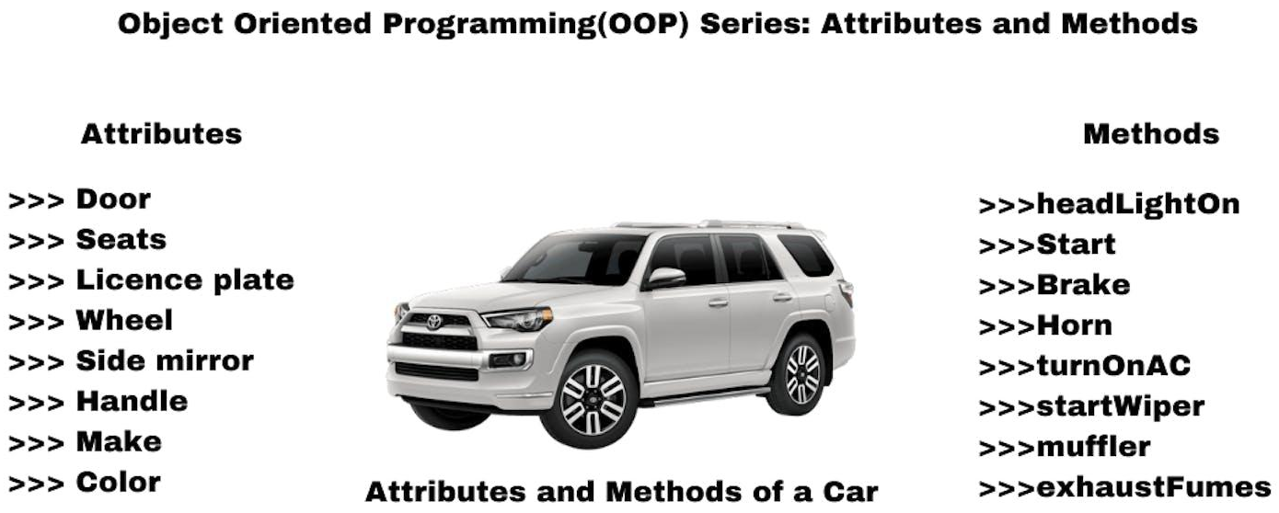
Mengenal OOP
Object Oriented Program
Dalam OOP kita akan mengenal lebih banyak tentang Class dan properti didalamnya, perhatikan gambar mobil dibawah:

Slide 5
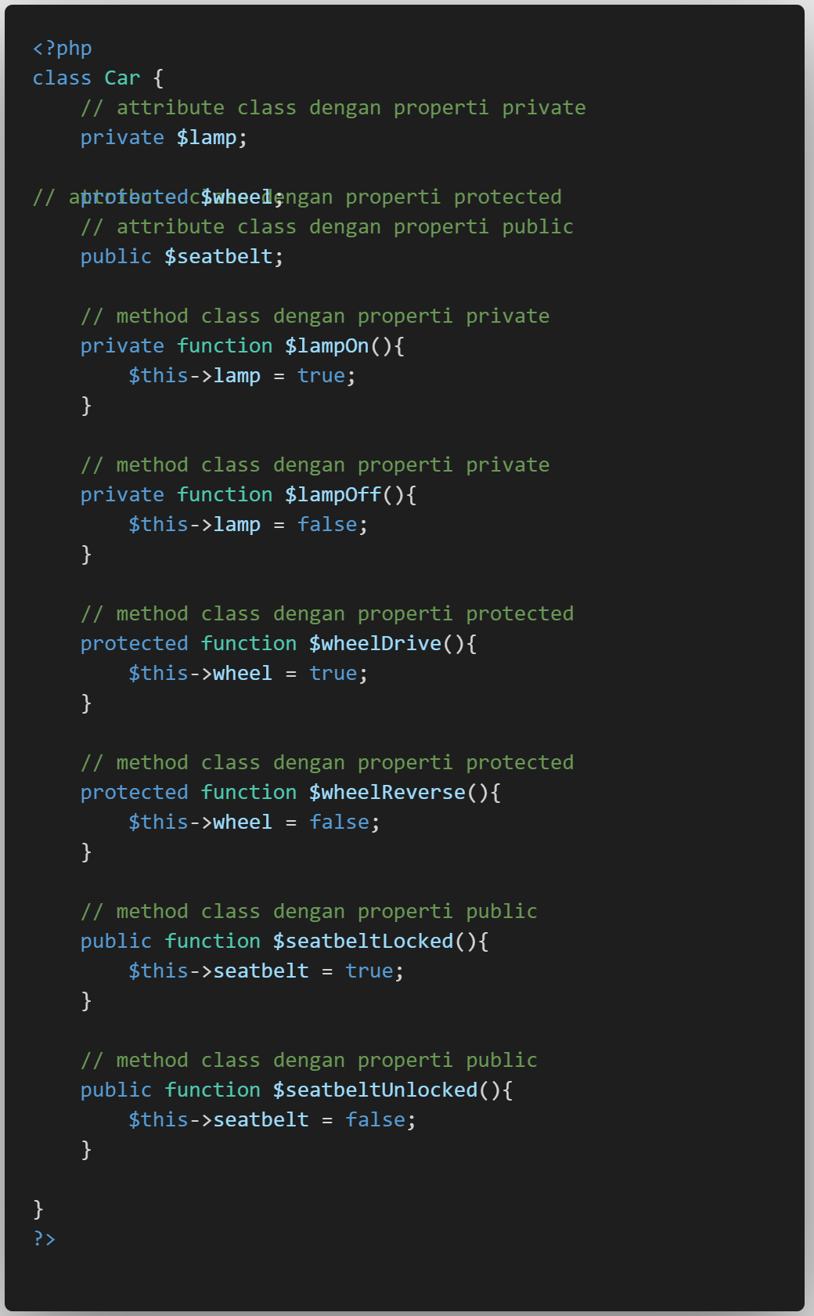
Object Oriented Program
Attributes adalah bagian dari variabel class, variabel ini bergantung pada class dengan mekanisme yang diberikan oleh class
Method adalah fungsi dari class, method bekerja sebagai blok kode pecahan fungsi class untuk melakukan eksekusi pada class

Slide 6
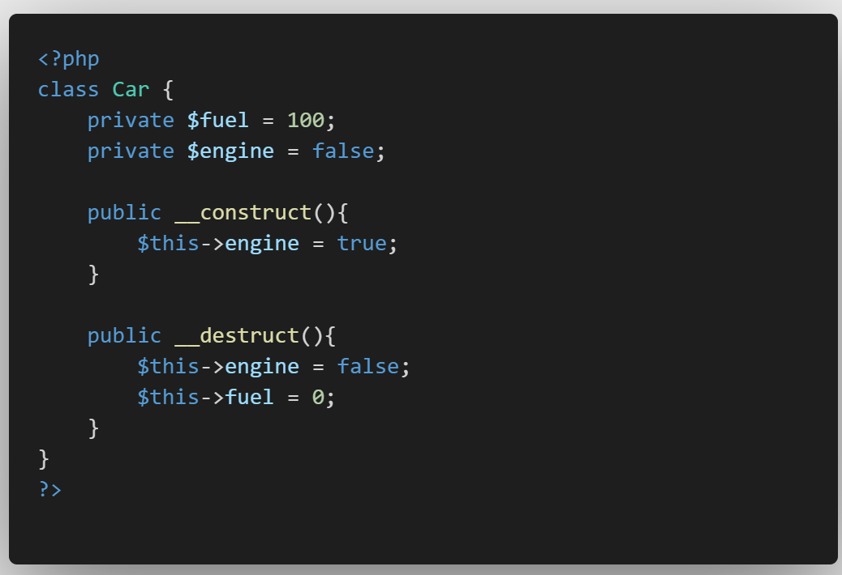
Construct & Destruct
Object Oriented Program
Ini adalah Method yang digunakan sebagai pembuka dan penutup sebuah Class
Constructor adalah method dijadikan inisialisasi dari sebuah Class, method ini akan berjalan ketika class dipanggil.
Sedangkan Destruct akan berjalan apabila sebuah Class telah selesai dan akan dihapus dari Memory

Slide 7
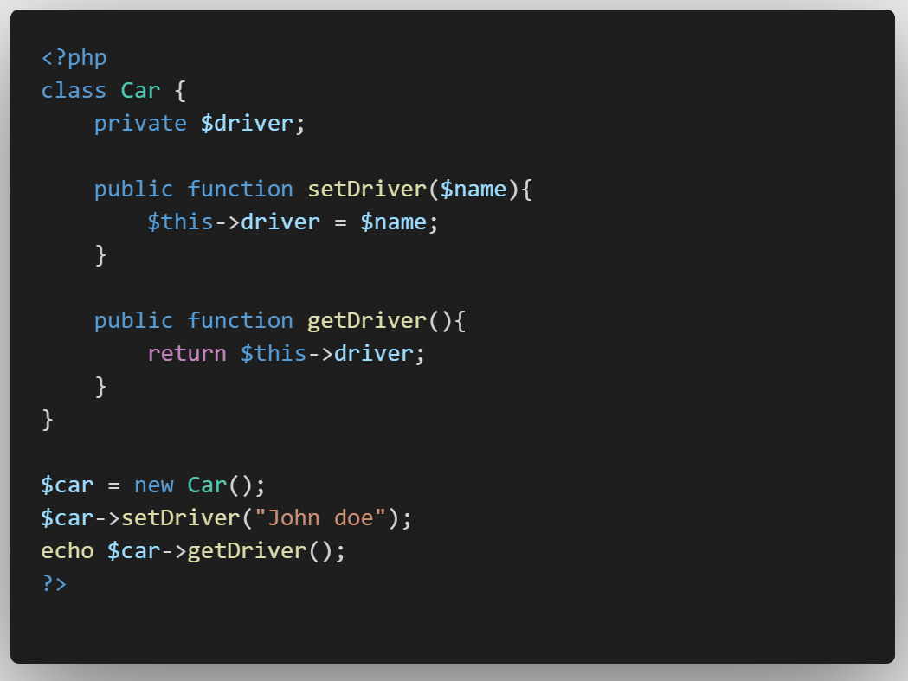
Setter & Getter
Object Oriented Program
Setter dan Getter adalah metode Access Modifier yang paling mendasar dalam membangun sebuah OOP.
“Setter” method adalah method yang dibuat dengan tujuan modifikasi Attribute dari Class dan “Getter” adalah method adalah method hanya untuk mengakses tanpa memodifikasi sebuah Attribute dari Class.

Slide 8
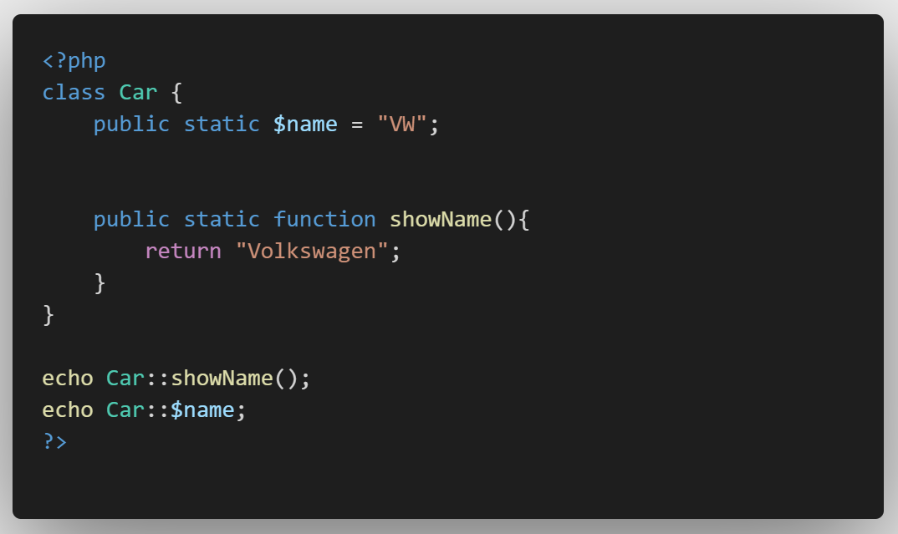
Static properties
Object Oriented Program
Static Properties adalah properti Class yang hanya dapat diakses secara langsung dari Class baik itu Attribute atau Method tanpa harus inisialisasi akses Class.

Slide 9
Inheritance

Slide 10
Apa itu Inheritance
Inheritance
OOP juga memiliki sebuah fitur object yaitu Inheritance dimana Class bisa memiliki akses kedalam Class lain A->B dst, akses yang didapat dari Class seperti attribute dan method hal ini bersifat 1 jalur dimana Class B sebagai "Child Class" yang inherit dari Class A secara otomatis Class B akan memiliki method dan attribute Class A

Slide 11
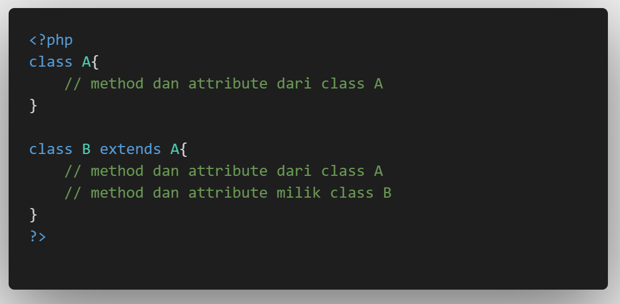
Parent-Child Class
Inheritance
Untuk melakukan Inheritance pada Class, biasanya akan ditandai dengan “Extends", Class yang memiliki tanda Extends disebut juga dengan Child Class sedangkan class yang di-inherit adalah Class parent

Slide 12
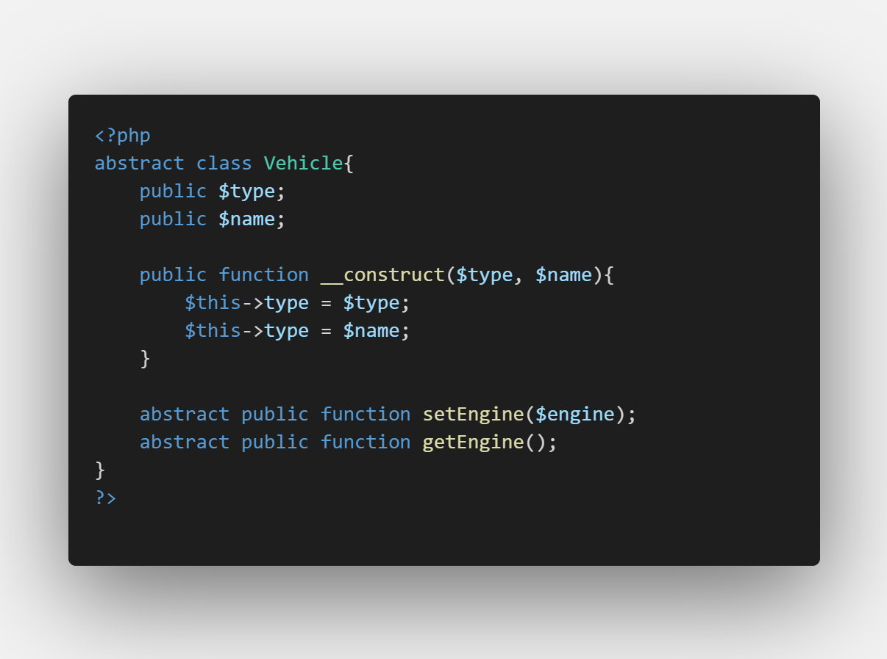
Inheritance

Slide 13
Abstract Parent Class
Inheritance
Abstract Parent Class adalah Class Parent yang tidak boleh dipanggil secara langsung melainkan melalui Child Class, dan pada Abstract Class Method sudah diberikan aturan seperti nama dan parameter akan tetapi blok Method pada Abstract Class dibiarkan kosong untuk Child Class yang akan mengisinya dengan blok kode pada method tersebut

Slide 14
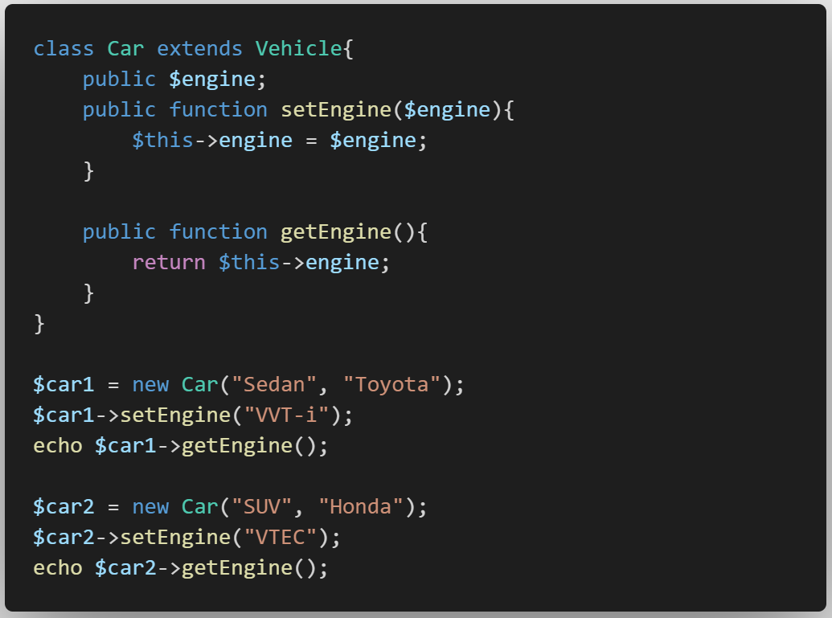
Inheritance

Slide 15
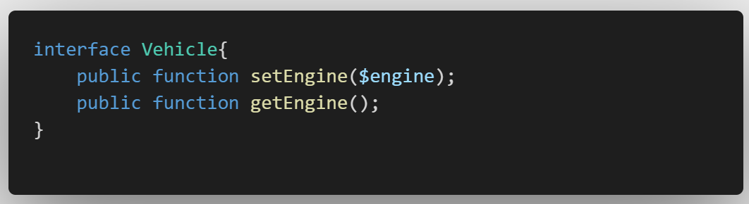
Interface Parent Class
Inheritance
Dibanding Abstract, Interface Parent Class lebih bersifat sangat ketat dimana didalam Interface kita tidak boleh memasukan blok code hanya penamaan Method.

Slide 16
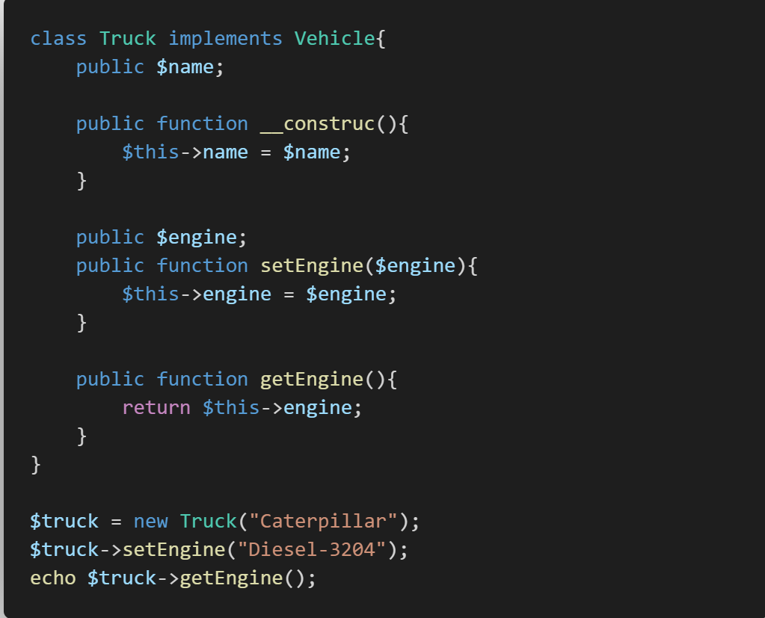
Inheritance
Interface Class sangat memungkinkan untuk programmer melakukan Polymorphism, Polymorphism adalah konsep dimana sebuah object yang memiliki kemampuan untuk merubah properti mereka seperti Method dan Attribute kedalam bentuk lainnya.

Slide 17
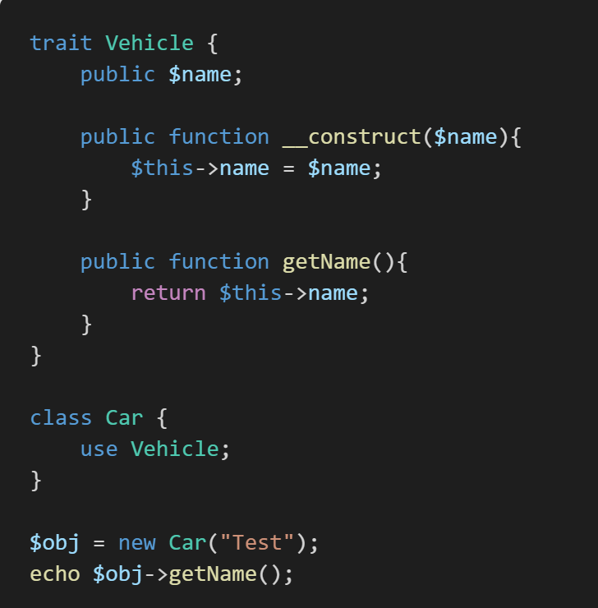
Trait Class
Inheritance
Sebuah fitur yang sangat powerful dimana Class bisa memiliki Method dan Attribute dari Class lain walaupun Class tersebut memiliki Inheritance dari Class lainnya, untuk menggunakan Trait pada Class programmer akan melakukan definisi "Use" pada Class

Slide 18
Namespace

Slide 19
Apa itu Namespace
Namespace
Namespace adalah cara PHP untuk melakukan enkapsulasi object pada kode dan file dengan menggunakan virtual path pada object untuk memberikan identitas object dan group pada file.

Slide 20
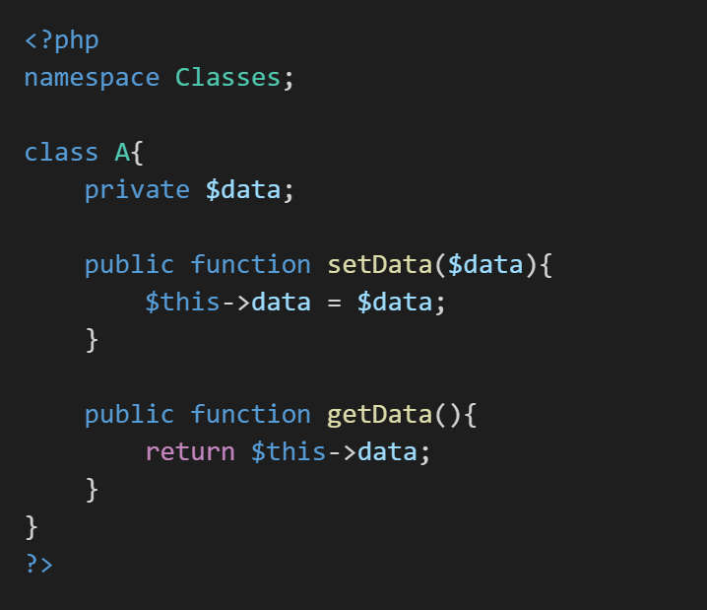
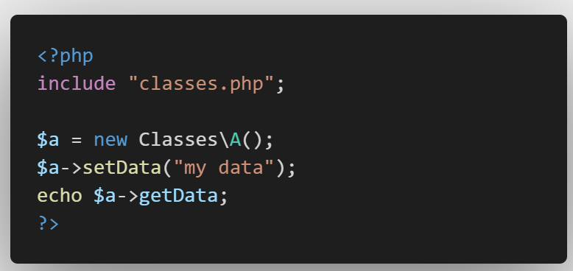
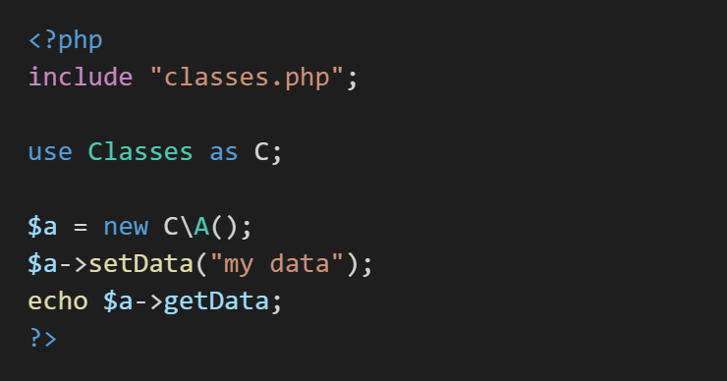
Namespace

Slide 21
Keunggulan Namespace
Namespace
Memberikan group ID pada kode yang dibuat
Dapat memberikan aliases sehingga meningkatkan readability dari source code

